Slide 1
Рисование винограда

Slide 2
Беседа: "Витамины я люблю – быть здоровым я хочу»

Slide 3
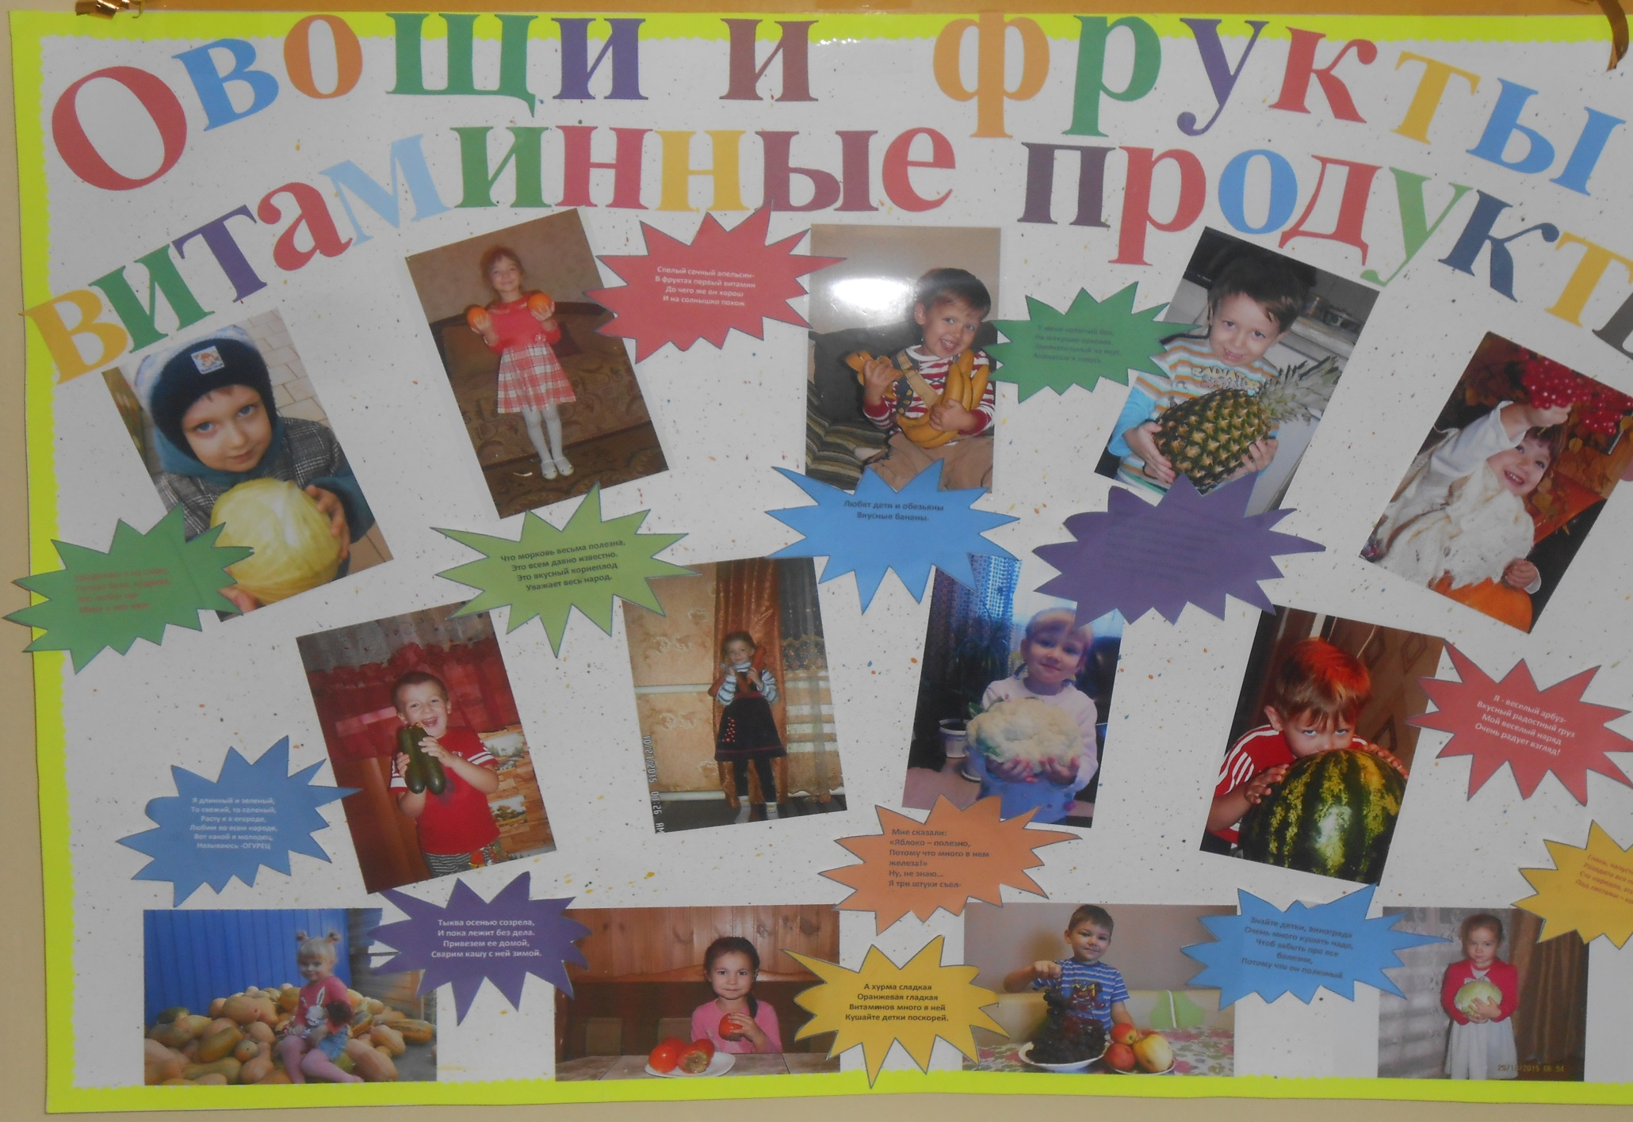
Стенгазета: «Овощи и фрукты витаминные продукты»
»

Slide 4
Информация для родителей

Slide 5
Вывод:
По результатам проекта мы можем сделать вывод, что проблема здорового питания детей заинтересовала наших родителей, большинство из них стало придерживаться основных правил рационального и здорового питания.
В результате работы с детьми, при реализации данного проекта, были достигнуты следующие задачи: у детей расширились знания о разнообразии продуктов здорового питания, о полезных свойствах овощей и фруктов, о полезных и вредных продуктах, о пользе молочных продуктов и злаков.
Дети научились узнавать овощи и фрукты при помощи анализаторов ( на вкус и запах). Дети умеют применять элементарные правила сервировки стола во время дежурства.
Совместные творческие задания для детей и родителей способствовали укреплению взаимоотношений в семьях. Таким образом, мы можем сделать вывод, что работа по данному направлению была успешной.

Slide 6
Спасибо за
внимание

